Slide 1
Безпека праці Знаки безпеки
Нотатки з безпеки на робочому місці (SKG 018ua)

Slide 2
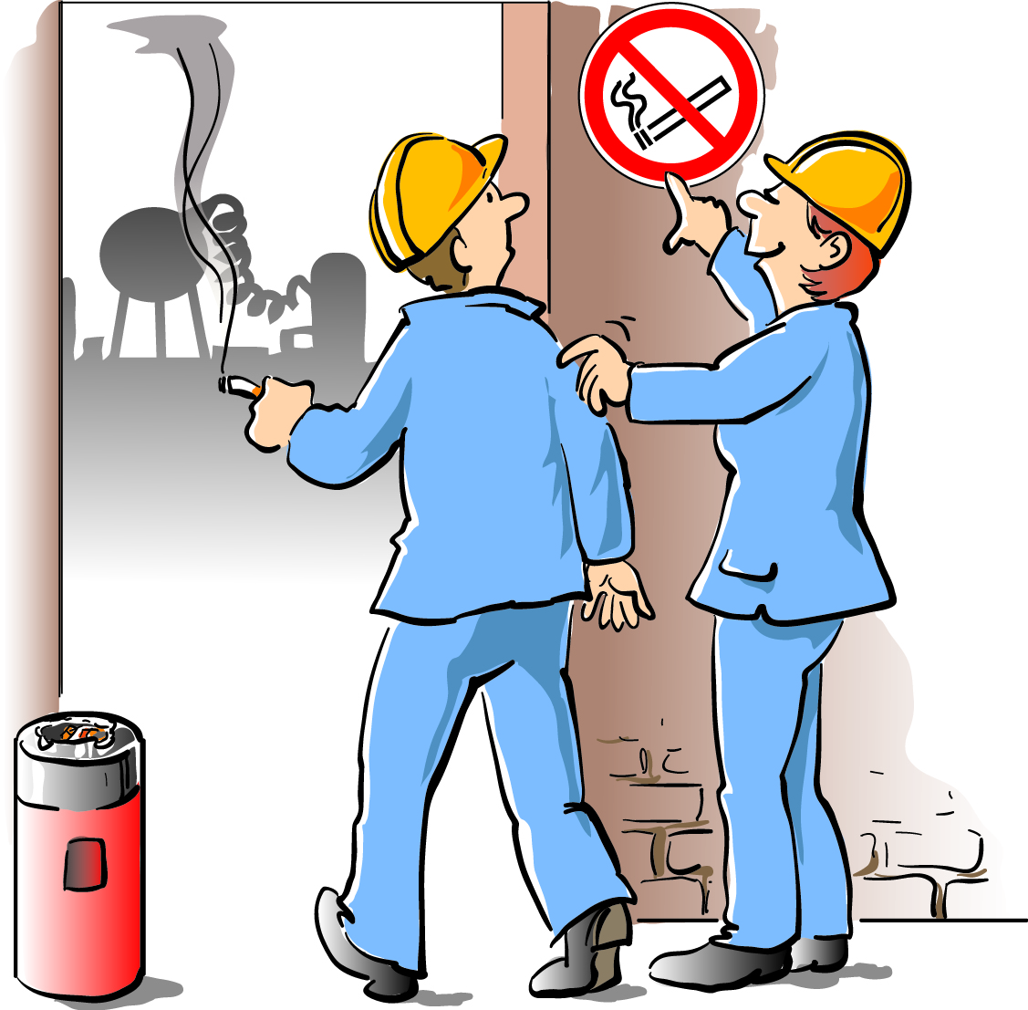
Заборонні знаки
Урок 1
належать до знаків безпеки
є міжнародними та загальнозрозумілими
забороняють небезпечний вид поведінки
обведені яскраво-червоним колом з діагональною перетинкою
чорним символом позначають заборонений вид поведінки

Slide 3
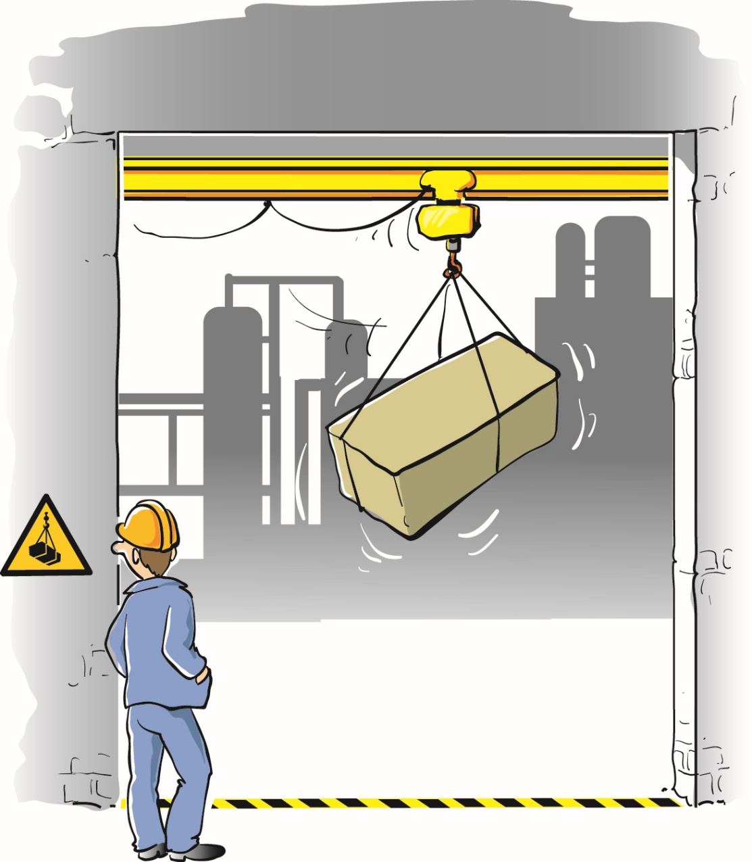
Попереджувальні знаки
Урок 2
вказують на можливі джерела небезпеки
закликають бути обережним
допомагають уникати нещасних випадків на роботі
мають трикутну форму
мають яскраво-жовтий фон і чорні краї
чорним символом позначають небезпечну ситуацію

Slide 4
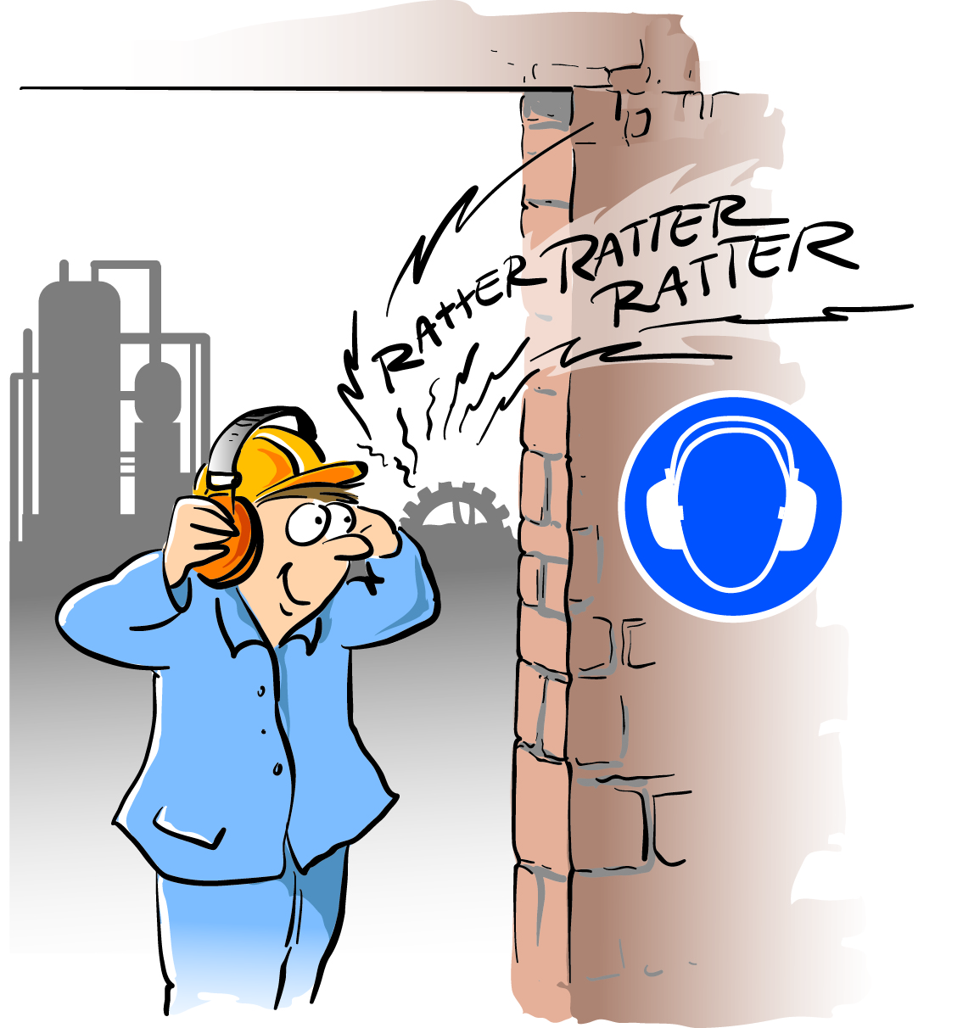
Зобов’язувальні знаки
Урок 3
закликають до виконання норм безпеки або
зобов’язують носити засоби індивідуального захисту
мають круглу форму та яскраво-синій фон
демонструють заходи безпеки або засоби індивідуального захисту в формі білих піктограм

Slide 5
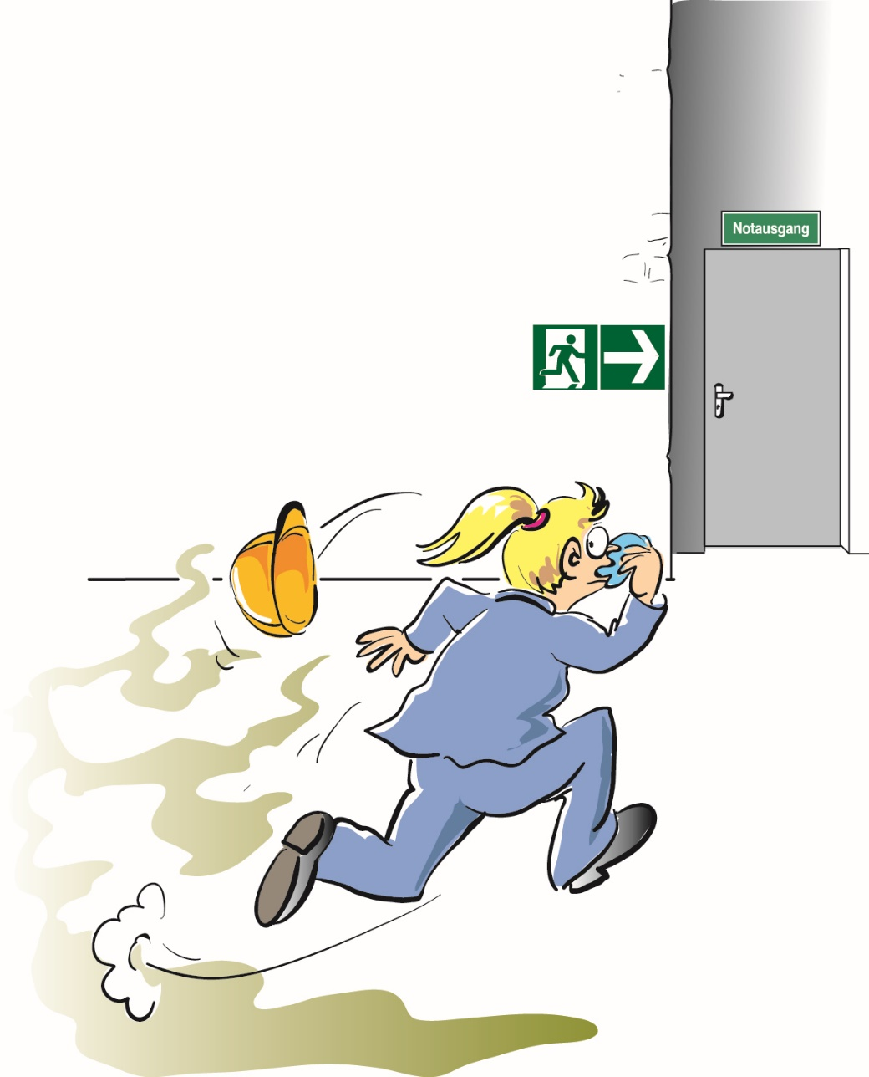
Урок 4
Рятувальні знаки
вказують на укриття
символізують надання допомоги, порятунок чи уникнення небезпеки
мають прямокутну форму, яскраво-зелений фон і білі краї
білим позначено укриття
мають виготовлятися з матеріалу, який світиться в темряві, на випадок, якщо зникне резервне або аварійне освітлення.
Аварійний вихід

Slide 6
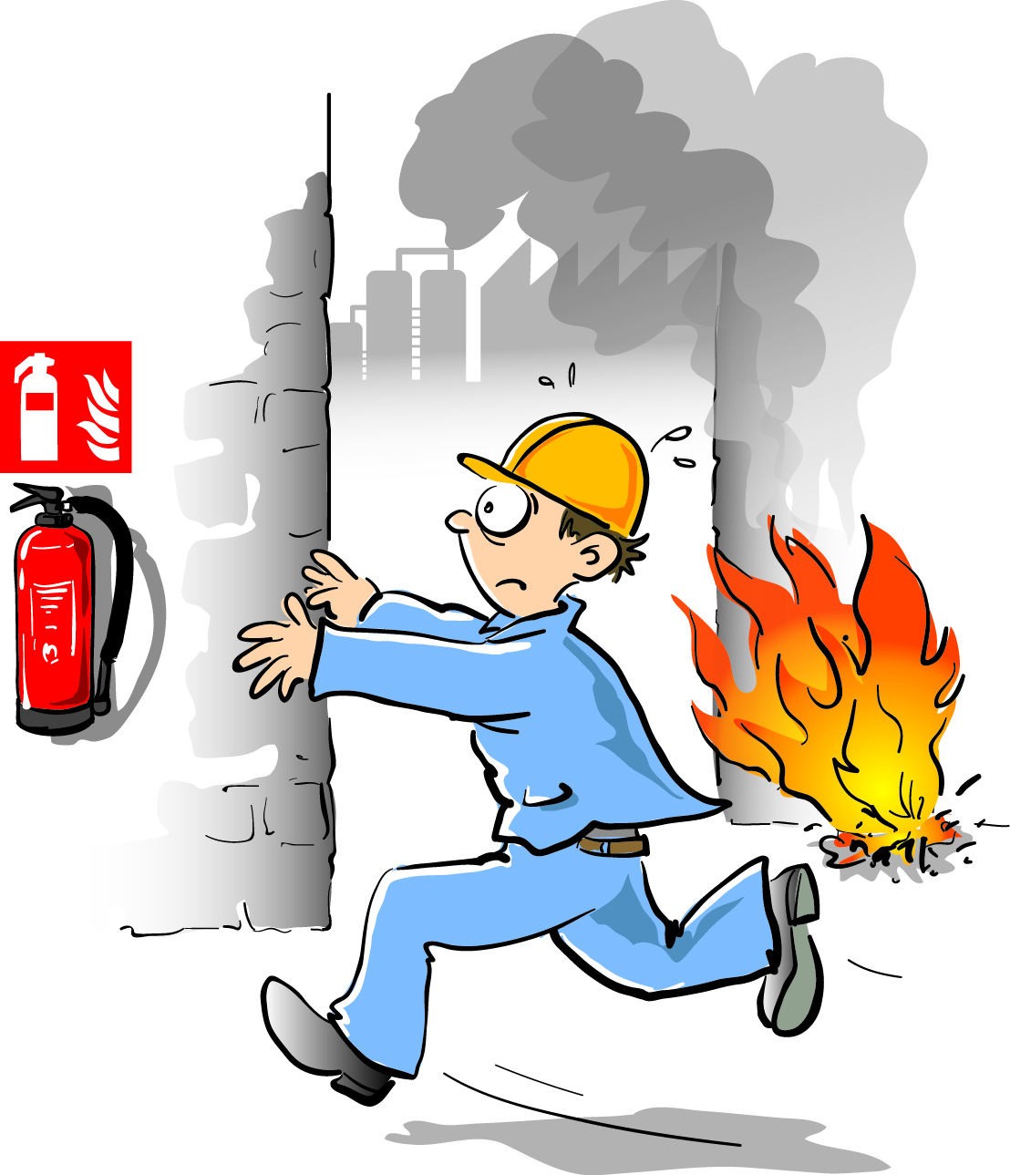
Урок 5
Знаки пожежної безпеки
вказують на засоби протипожежного захисту
мають прямокутну форму, яскраво-червоний фон і білі краї
білим позначено засоби протипожежного захисту
як правило, підсвічуються

Slide 7
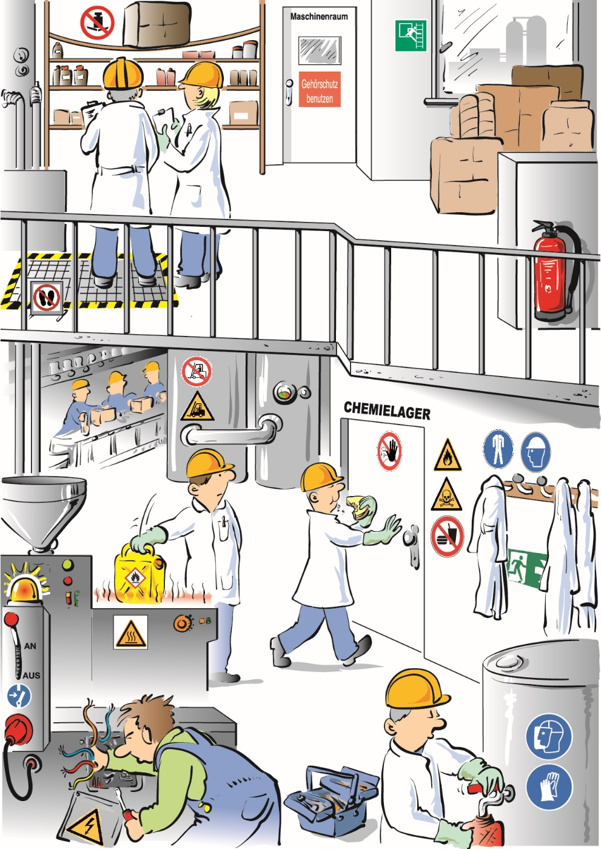
Знайдіть 12 помилок

Slide 8
Робота над помилками

Slide 9
Помилка 1
Всупереч заборонним знакам
завантажений стелаж

Slide 10
Помилка 2
Про захист органів слуху лише у текстовій формі.
Відсутній знак про використання
засобів захисту органів слуху

Slide 11
Помилка 3
Позначений аварійний вихід недоступний

Slide 12
Помилка 4
Незважаючи на заборону, працівники ступають на сіткове перекриття

Slide 13
Помилка 5
Відсутність знаків пожежної безпеки в місці розташування вогнегасника

Slide 14
Помилка 6
Вивіски, які суперечать одна одній
З попереджувальними і заборонними знаками

Slide 15
Помилка 7
Недотримання заборони
споживання їжі

Slide 16
Помилка 8
Знак евакуаційного виходу
частково перекритий

Slide 17
Помилка 9
Перед ремонтом або обслуговуванням пристрій не був відключений

Slide 18
Помилка 10
Нехтування попереджувальним
знаком «Гаряча поверхня»

Slide 19
Помилка 11
Працівник нехтує знаками про
необхідність носити головний убір
і захисний одяг

Slide 20
Помилка 12
Працівник ігнорує зобов’язувальні знаки про необхідність носити засіб індивідуального захисту обличчя

